Slide 1
Introdução ao Ambiente Unix
Profs: Rita Ribeiro (rpribeiro@dcc.fc.up.pt) Inês Dutra (ines@dcc.fc.up.pt)
DCC/FCUP

Slide 2
Outras opções
Se sua máquina tiver o sistema de operação windows:
  cygwin: um ambiente GNU/Linux para Windows (http://www.cygwin.com/)
  msys2: outro ambiente Linux baseado em arch (http://sourceforge.net/projects/msys2/)
  wubi: instalador de Ubuntu Linux para windows. Faz dual boot de windows e ubuntu sem reparticionamento (http://wubi-installer.org/)
  Qualquer CD de linux (http://www.livecdlist.com)
  VMWare: máquina virtual Linux, corre linux em windows
Introdução aos Computadores 2012-2013

Slide 3
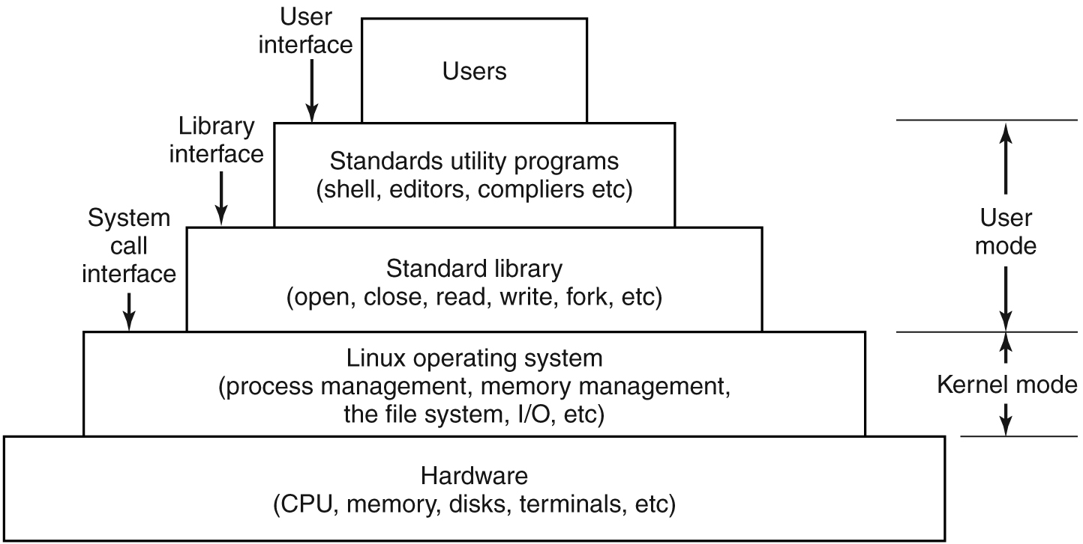
Desenho e Implementação de Unix
(Linux)
compilers
Introdução aos Computadores 2012-2013

Slide 4
Shell Unix
Um shell é um programa que permite a interação entre o utilizador e o sistema UNIX:
  Lê e analisa (parse) comandos do utilizador
  Avalia caracteres especiais
  Inicia pipes, redireções e processamento em background
  Encontra e inicia programas para execução
Introdução aos Computadores 2012-2013

Slide 5
História dos Shell Unix
Há duas famílias de shell unix:
  Bourne shell (AT&T) sh → ksh → bash
  C shell (Berkeley) csh →) tcsh
Nosso foco é no bash: sintaxe mais simples e é o shell default em muitos sistemas
Introdução aos Computadores 2012-2013

Slide 6
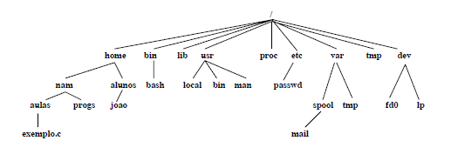
Sistema de ficheiros
Ficheiros são organizados em diretórios, que, por sua vez são organizados numa estrutura hierárquica
root
Introdução aos Computadores 2012-2013

Slide 7
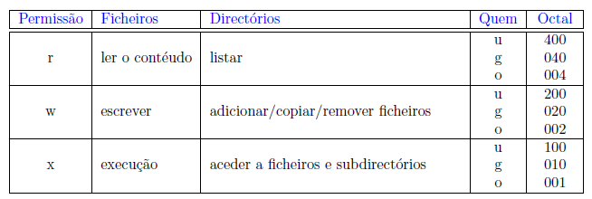
Permissões
Ficheiros podem ter permissões para leitura, escrita ou execução
Introdução aos Computadores 2012-2013

Slide 8

Exemplo
Introdução aos Computadores 2012-2013

Slide 9
Ficheiros
Podem ter tipos diferentes, normalmente identificados pela extensão
Tipos estão relacionados com o formato dos ficheiros
Por exemplo, ficheiros com extensão doc ou docx estão em formato editável pelo Microsoft Office, LibreOffice ou OpenOffice
Ficheiros com extensão txt estão em formato texto ASCII
Introdução aos Computadores 2012-2013

Slide 10

American Standard Code for Information Interchange (ascii)
Introdução aos Computadores 2012-2013

Slide 11
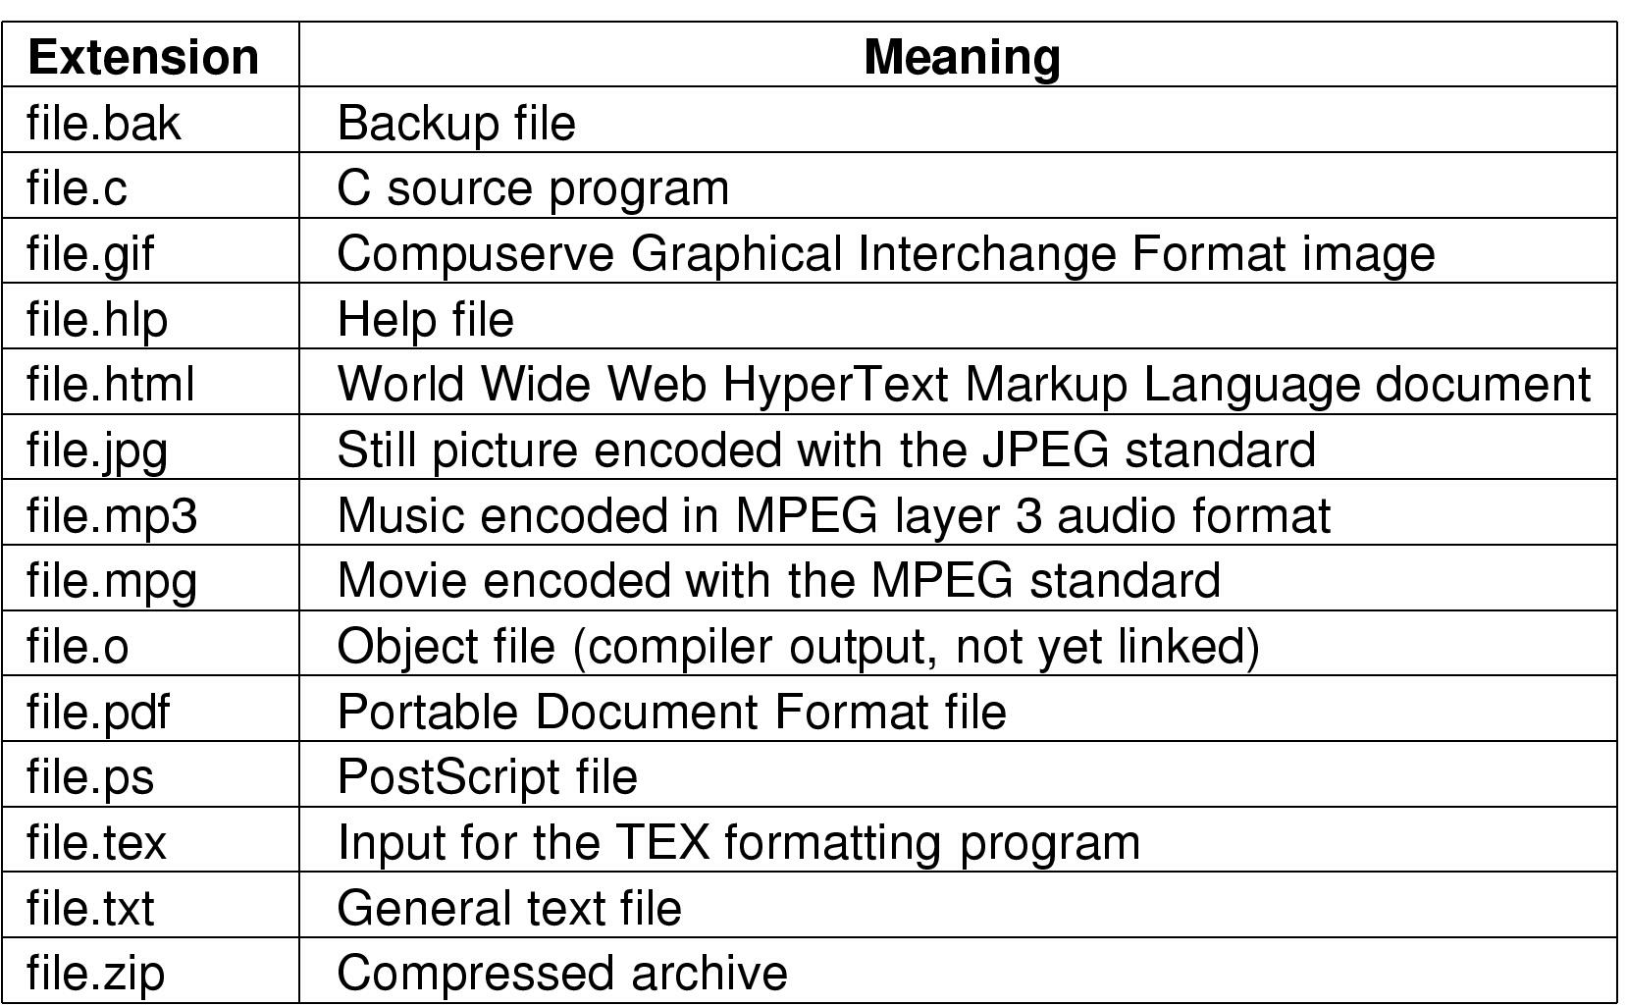

Extensões típicas de ficheiros
Introdução aos Computadores 2012-2013

Slide 12
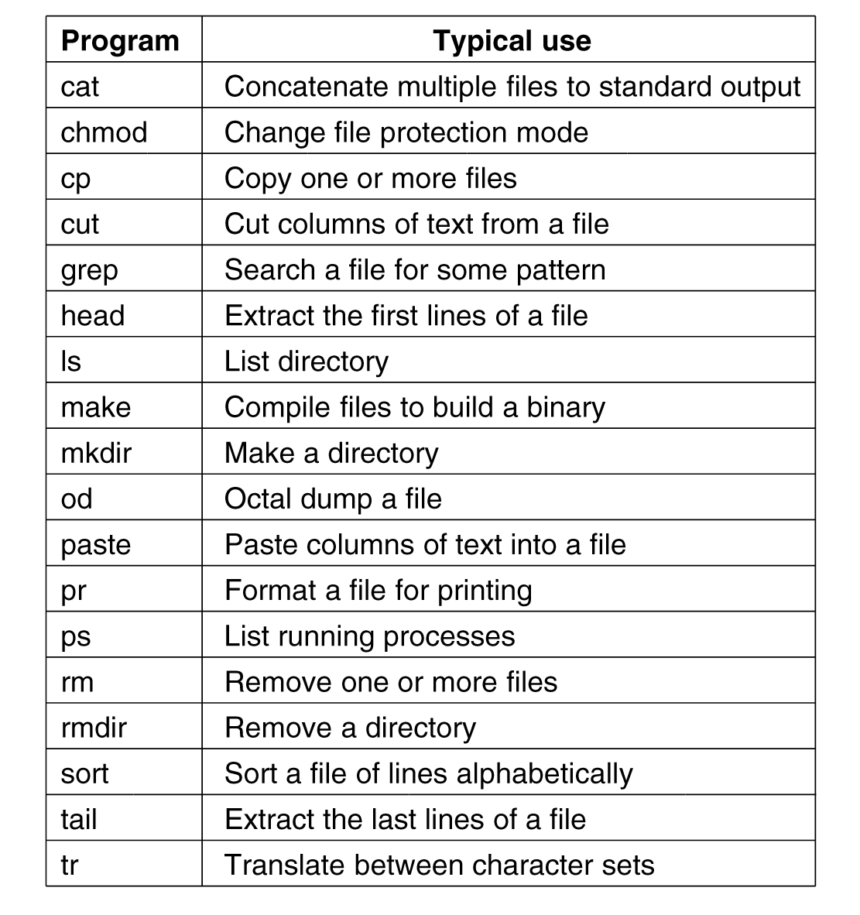
Commandos básicos Unix
Introdução aos Computadores 2012-2013

Slide 13
Comandos Básicos
cd dir – troca para o diretório dir
cd .. – troca para um diretório acima
cd ~ - troca para o diretório “home”
Introdução aos Computadores 2012-2013

Slide 14
Comandos Básicos
cp -i file1 file2 - copy file1 into file2
mv -i file1 path – move file1 to path
rm -i file1 – removes file1
cat file1 - prints file1
mkdir dir - makes dir
ls dir - prints contents of dir.
O que é e por que utilizar a opção -i?
Introdução aos Computadores 2012-2013

Slide 15
Comandos Básicos
cp -i file1 file2 - copy file1 into file2
mv -i file1 path – move file1 to path
rm -i file1 – removes file1
cat file1 - prints file1
mkdir dir - makes dir
ls dir - prints contents of dir.
O que é e por que utilizar a opção -i?
Para garantir que ficheiros não são removidos ou alterados por engano!
Introdução aos Computadores 2012-2013

Slide 16
Formato geral de um comando bash
cmd arg1 arg2 ... argn
Input from stdin (teclado),
Output to stdout (ecrã)
cmd > file redireciona a saída padrão (ecrã) para um ficheiro (escreve num ficheiro)
cmd >> file redireciona a saída padrão para um ficheiro (concatena)
cmd < file executa cmd lendo a entrada de um ficheiro
Introdução aos Computadores 2012-2013

Slide 17
Comandos gerais bash
Exemplo:
$ echo Bem vindos à IC! > input
$ tr '[:lower:]' '[:upper:]' < input >> output
Introdução aos Computadores 2012-2013

Slide 18
Comandos gerais bash
Exemplo:
$ echo Bem vindos à IC! > input
$ tr '[:lower:]' '[:upper:]' < input >> output
Vai concatenar
BEM VINDOS à IC!
Ao ficheiro output.
Introdução aos Computadores 2012-2013

Slide 19
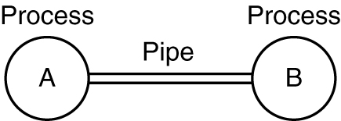
Piping
cmd1 | cmd2 executa cmd1 e envia sua saída diretamente ao comando cmd2
Composição de pipes:
cmd1 < file1 | cmd2 | cmd3 | cmd4 > file2
Exemplo:
$ echo “Há cinco palavras nesta frase" | wc –w
Introdução aos Computadores 2012-2013

Slide 20
Códigos de terminação de execução
Quando um comando termina, sempre envia um código de saída (entre 0 e 255)
Este código é armazenado na variável $?
O código 0 significa que o comando terminou de forma bem sucedida
A página de manual de cada comando (man command) diz os códigos que podem ser retornados
Introdução aos Computadores 2012-2013

Slide 21
Códigos de terminação (Exit codes)
Exemplo: grep retorna código 0 se encontrar pelo menos um “match”:
$ ls -l / | grep bin
drwxr-xr-x 1 ines root 65536 2010-07-05 20:45 bin
$ echo $?
0
Introdução aos Computadores 2012-2013

Slide 22
Expressões regulares
Permitem rapidamente encontrar padrões em textos
Introdução aos Computadores 2012-2013

Slide 23
egrep
Caracter | Sinificado | Ex | Match | Not match
^ | Begin of line | ^g | gate | the gate
$ | End of line | e$ | gate | gates
. | Any character | .. | Any string with at least 2 chars | a
? | Optional preceding character | gat?e | gate, gae | garage
Introdução aos Computadores 2012-2013

Slide 24
egrep
Caracter | Significado | Ex | Match | Not match
() | groups characters | g(at)e | gate | gae, ge
[] | Optional group of chars | g[at]e | gte, gae | gate, ge
- | Interval of chars | g[a-c]to | gate, gbte, gcte | gdte, gaate
+ | One or more of the preceding chars | gate[1-3]+ | gate1, gate11, gate131 | gate, gate4
Introdução aos Computadores 2012-2013

Slide 25
egrep
Caracter | Significado | Ex | Match | Not match
* | Zero or more of the preceding chars | gate[1-3]* | gate, gate31 | gate4
{ , } | Number of repetitions | a{2,5} | aa,aaaaa | a,xx3
\ | Next char is treated literarlly as it is | 20\*3 | 20*3 | 2053
( | ) | Choice | (gate|gateaux) | gate, gateaux | grid
Introdução aos Computadores 2012-2013

Slide 26
egrep
^[A-Z].*
Possible matches:
The gate is open
T
Testing zip codes:
^[0-9]{5}(\-[0-9]{3})?$
21920-030 or 21920
Introdução aos Computadores 2012-2013

Slide 27
egrep
Qualquer string contendo o caracter @ que termine com .com
^.+@.+\.com$
Ex: xpto@company.com
Introdução aos Computadores 2012-2013

Slide 28
O que é um script shell?
Um (bash) script shell é um ficheiro que contém texto que segue as seguintes propriedades:
  A primeira linha é #!/bin/bash
  (indica o shell a ser utilizado)
  Ficheiro tem permissão de execução
Benefícios:
  Reutilização e partilha de código
  Geralmente, código menor e mais “limpo” que C, Java etc
Introdução aos Computadores 2012-2013

Slide 29
Meu primeiro script shell
Vamos olhar um script muito simples HelloWorld.sh:
#! /bin/bash
echo “Olá, meu nome é $USER, gostaria de dizer Olá ao mundo usando $SHELL em $HOSTNAME, uma $MACHTYPE máquina. "
Quando terminar de editar este ficheiro, mude as permissões: chmod +x Helloworld.sh para que este fique executável.
Introdução aos Computadores 2012-2013

Slide 30
Expansão de nomes de ficheiros
Num shell, se digitarmos:
$ echo This is a test
O resultado é:
This is a test
Porém, se digitarmos:
$ echo *
O resultado é:
docview1033 pulse-IstLO6LDgRgx
Por que?
Introdução aos Computadores 2012-2013

Slide 31
Expansão de nomes de ficheiros
O shell substitui o caracter * por todos os ficheiros no diretório corrente.
Este é um exemplo de expansão do caminho (path), um tipo de expansão usada na shell.
Introdução aos Computadores 2012-2013

Slide 32
Interpretando caracteres especiais
Caracteres especiais:
$ * < > & ? f g [ ]
O shell interpreta estes caracteres de forma especial, a menos que coloquemos uma barra antes do caracter (escape character) (\$) ou entre aspas "$".
Introdução aos Computadores 2012-2013

Slide 33
Interpretando caracteres especiais
Quando invocamos um comando, o shell primeiro traduz os caracteres da linha de comando para o comando UNIX correspondente
O poder de um script shell vem da capacidade do shell interpretar e expandir comandos
Introdução aos Computadores 2012-2013

Slide 34
Interpreting special characters
The shell interprets $ in a special way.
If var is a variable, then $var is the value stored in the variable var.
If cmd is a command, then $(cmd) is translated to the result of the command cmd.
$ echo $USER
ines
$ echo $(pwd)
/home/ines
Introdução aos Computadores 2012-2013

Slide 35
Interpreting special characters
* ^ ? f g [ ] Are all "wildcard" characters that the shell uses to match:
  Any string
  A single character
  A phrase
  A restricted set of characters
Introdução aos Computadores 2012-2013

Slide 36
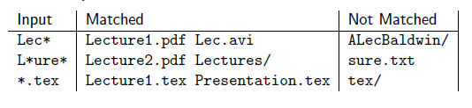
Interpreting special characters
* matches any string, including the null string (i.e. 0 or more characters).
Examples:
Introdução aos Computadores 2012-2013

Slide 37

Interpreting special characters
? matches a single character
Introdução aos Computadores 2012-2013

Slide 38
Interpreting special characters
[...] matches any character inside the square brackets
Use a dash to indicate a range of characters
Can put commas between characters/ranges
Introdução aos Computadores 2012-2013

Slide 39
Quoting
If we want the shell to not interpret special characters we can use quotes:
  Single Quotes: No special characters are evaluated
  Double Quotes: Variable and command substitution is performed
  Back Quotes: Execute the command within the quotes
Introdução aos Computadores 2012-2013

Slide 40
Quoting
$ echo "$USER owes me $ 1.00"
ines owes me $ 1.00
$ echo '$USER owes me $ 1.00'
$USER owes me $ 1.00
$ echo "I am $USER and today is `date`"
I am ines and today is Mon Jul 5 23:22:20 GMTDT 2010
Introdução aos Computadores 2012-2013

Slide 41
Unix tools
Essential Tools for text and data parsing in scripts:
cat
less
tr
sort
grep
sed
gawk
head
tail
wc
uniq
Note: sed and gawk provide a whole language!
Introdução aos Computadores 2012-2013

Slide 42
grep
grep -i - ignores case
grep -A 20 -B 10 - prints the 10 lines before and 20 lines after each match
grep -v - inverts the match
grep -o - shows only the matched substring
grep -n - displays the line number
grep '[Mm]onster' Frankenstein.txt | wc -l
33
Introdução aos Computadores 2012-2013

Slide 43
Printing files
cat, head, tail and less
  cat file - prints the contents of file
  cat file1 file2 - prints the contents of file1 then file2 to stdout
  head -n 20 file - prints the first 20 lines (default is 10)
  tail -n 20 file - prints the last 20 lines
  tail -f file - keeps outputting appended data
  less file fits the output to the terminal and allows one to scroll.
Introdução aos Computadores 2012-2013

Slide 44
Translate
Translates characters from one set to the other
tr aeiou AEIOU < file - outputs the contents of the file with all vowels capitalized.
tr -d '!@#$%^&*' <file deletes the specified characters.
tr [A-Z] [a-z] < file outputs a lowercase version of the file.
Introdução aos Computadores 2012-2013

Slide 45
Translate
Example:
$ echo "$USER" is my username, but its more
interesting without volumes" | tr -d aeiouAEIOU
ns s my srnm, bt ts mr ntrstng witht vlms
Introdução aos Computadores 2012-2013

Slide 46
Sort
Sorts the lines of a text file alphabetically.
sort -r u file sorts the file in reverse order and deletes duplicate lines.
sort -n -k 2 -t : file sorts the file numerically by using the second column, separated by a colon
$ echo -e "62\n5\n1\n11\n8" | sort -n
1
5
8
11
62
Introdução aos Computadores 2012-2013

Slide 47
Sort
$ echo -e "62\n5\n1\n11\n8" | sort
1
11
5
62
8
Introdução aos Computadores 2012-2013

Slide 48
Counting
wc
Shows the number of lines, words and bytes in a file
wc -l <file prints the number of lines in the file.
wc -w <file prints the number of words in the file.
$ echo How many words in this sentence? | wc -w
6
How many words are in the book Frankenstein?
$ wc -w <Frankenstein.txt
77889
Introdução aos Computadores 2012-2013

Slide 49
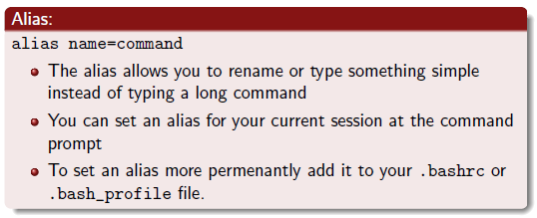
Aliasing
The more you use BASH the more you see what options you use all the time. For instance ls -l to see permissions, or rm -i to insure you don't accidentally delete a file. Wouldn't it be nice to be able to make shortcuts for these things?
Introdução aos Computadores 2012-2013

Slide 50
Aliasing
alias ls='ls --color=auto'
alias dc=cd
alias rm='rm -i'
alias ll='ls -l' alias canhaz='sudo apt-get install‘
Introdução aos Computadores 2012-2013

Slide 51
Aliasing
Quotes are necessary if the string being aliased is more than one word
To see what aliases are active simply type alias
Note: If you are poking around in .bashrc you should know that # is the UNIX comment character. So any line that starts with # is commented out (with the exception of the first line of scripts that start with the pair #!)
Introdução aos Computadores 2012-2013

Slide 52
Redirection
We can redirect error messages to a file
  cmd 2> command.error
  cmd 2>> comand.error
We can redirect both output and error messages to the same file
  cmd &> output
Introdução aos Computadores 2012-2013

Slide 53
Redirection
We can redirect to /dev/null to suppress output
Why does the following not work correctly?
cmd < file > file
Introdução aos Computadores 2012-2013

Slide 54
Redirection
We can redirect to /dev/null to suppress output
Why does the following not work correctly?
cmd < file > file
Because before the command is executed, file is opened for reading and writing. When we open for writing it blanks the file.
Introdução aos Computadores 2012-2013

Slide 55
Curiosity ☺
What does this print?
echo '1337 5p34k !5 n07 5p0k3n 4m0n9 2341 h4ck325' | tr '01234579!' 'olreastgi'
Introdução aos Computadores 2012-2013

Slide 56
Curiosity ☺
What does this print?
echo '1337 5p34k !5 n07 5p0k3n 4m0n9 2341 h4ck325' | tr '01234579!' 'olreastgi‘
leet speak is not spoken among real hackers
Introdução aos Computadores 2012-2013

Slide 57
Variables
Variables are denoted by $varname, and set by varname=value
No spaces!
Example:
$ world=Earth
$ echo "Yo $world"
Yo Earth
There are a ton of built-in variables ($USER $SHELL ... etc)
Introdução aos Computadores 2012-2013

Slide 58
Special Variables
$0, $1, $2, etc. are Positional parameters, passed from command line to script, passed to a function, or set to a variable
$# Number of command-line arguments or positional parameters
$* All of the positional parameters, seen as a single word. "$*" must be quoted.
$@Same as $*, but each parameter in the argument list is seen as a separate word.
Introdução aos Computadores 2012-2013

Slide 59
A simple script
#!/bin/bash
tr ' ' '\n' $1 | grep '^[[:upper:]]' | wc -l
$1 refers to the first argument passed to the script
'^[[:upper:]]' is a regular expression.
^ refers to the beginning of a line and [[:upper:]] is any uppercase letter.
Introdução aos Computadores 2012-2013

Slide 60
The Stream Editor (sed)
sed is a stream editor. We will only cover the basics, as it is a completely programming language!
sed 's/regexp/txt/g' - substitution
sed 's/not guilty/guilty/g' filename
What happens if we don't have the g?
Introdução aos Computadores 2012-2013

Slide 61
The Stream Editor (sed)
sed '/regexp/d' - deletion
sed '/[Dd]avid/d' filename > filename2
deletes all lines that contain either David or david and saves the file as filename2.
Introdução aos Computadores 2012-2013

Slide 62
Why sed?
Sed is designed to be useful especially if:
  your files are too large for comfortable interactive editing
  your sequence of editing commands is too complicated to be comfortably typed in interactive mode
  you want to globally apply your edits in one pass through
Introdução aos Computadores 2012-2013

Slide 63
Sed understands reg exprs
The power of sed is that it treats everything between the first pair of ‘/s as a regular expression. So we could do
sed s/[[:alpha:]]\{1,3\}[[:digits:]]*@up\.pt/porto email removed/g' file
to print a file with all UPorto email addresses removed.
use -r to use extended regular expressions.
Introdução aos Computadores 2012-2013

Slide 64
Sed
Besides substitution and deletion we can use sed to
  append lines
  change lines
  insert
  print lines
  among other things
Introdução aos Computadores 2012-2013

Slide 65
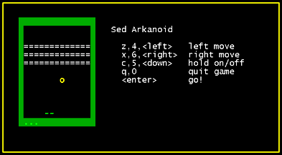
Sed Arkanoid
Sed is a complete programming language. In fact people have written entire games as sed scripts. http:aurelio.net/soft/sedarkanoid/
Introdução aos Computadores 2012-2013

Slide 66
Arithmetic
Bash will do math when it is placed within double parenthesis (( )).
A math expression returns 0 if the value is nonzero and 1 if the value is zero (wonderful isn't it? ;-))
if we want to echo the math we need to do $((math ))
Inside (( )) variable substitution is done automatically (don‘t need $)
Introdução aos Computadores 2012-2013

Slide 67
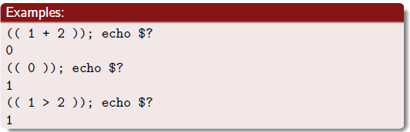
Arithmetic
Introdução aos Computadores 2012-2013

Slide 68
Passing arguments to a script
When we pass arguments to a bash script, we can access them in a very simple way:
$1, $2, ... ${10}, ${11} - are the values of the first, second etc arguments
$0 - The name of the script
$# - The number of arguments
$* - All the arguments, "$*" expands to "$1 $2 ... $n",
Introdução aos Computadores 2012-2013

Slide 69
Passing arguments to a script
$@ - All the arguments, "$@" expands to "$1" "$2" ... "$n"
You almost always want to use $@ (see why later)
$? - Exit code of the last program executed
$$ - current process id.
Introdução aos Computadores 2012-2013

Slide 70
The if statement
If statements are structured just as you would expect:
if cmd1
then
cmd2
cmd3
elif cmd4
then
cmd5
else
cmd6
fi
if cmd1
then cmd2; cmd3
elif cmd4
then cmd5
else cmd6
fi
Each conditional statement evaluates as true if the cmd executes successfully (returns an exit code of 0)
Can use a ; instead of hitting enter for a newline
Introdução aos Computadores 2012-2013

Slide 71
Simple examples
if cmp file1 file2
then
echo "Files are the same"
else
echo "Files are different"
fi
if grep -q bash filename
then echo "There is at least one instance of Bash in $1"
fi
Introdução aos Computadores 2012-2013

Slide 72
Another simple example
#! /bin/bash
# This script searches a file for some text then
# tells the user if it is found or not.
# If it is not found, the text is appended
if grep "$1" $2 &> /dev/null
then
echo "$1 found in file $2"
else
echo "$1 not found in file $2, appending."
echo $1 >> $2
fi
Introdução aos Computadores 2012-2013

Slide 73
Test expressions
We would not get very far if all we could do was test with exit codes. Fortunately bash has a special set of commands of the form [ testexp ] that perform the test testexp. First to compare two numbers:
  n1 -eq n2 - tests if n1 = n2
  n1 -ne n2 - tests if n1 6= n2
  n1 -lt n2 - tests if n1 < n2
  n1 -le n2 - tests if n1 n2
  n1 -gt n2 - tests if n1 > n2
  n1 -ge n2 - tests if n1 n2
If either n1 or n2 is not a number, the test fails.
Introdução aos Computadores 2012-2013

Slide 74
Test expressions
#! /bin/bash
# Created on [2/20/2009] by David Slater
# Purpose of Script: Searches a file for two strings and prints which is more frequent
# Usage: ./ifeq.sh <file> string1 string2
arg=`grep $2 $1 | wc -l`
arg2=`grep $3 $1 | wc -l`
if [ $arg -lt $arg2 ]
then
echo "$3 is more frequent"
elif [ $arg -eq $arg2 ]
then
echo "Equally frequent"
else
echo "$2 is more frequent"
fi
Note: Could have used (( $arg < $arg2 )) and (( $ arg == $arg2 ))
Introdução aos Computadores 2012-2013

Slide 75
String comparison
To perform tests on strings use
  s1 == s2 - s1 and s2 are identical
  s1 != s2 - s1 and s2 are different
  s1 - s1 is not the null string
Make sure you leave spaces!
s1==s2 will fail!
Introdução aos Computadores 2012-2013

Slide 76
String comparison
You can combine tests:
if [[ testexp1 && testexp2 ]]
then
cmd
fi
&& - and ( -a for test )
|| - or ( -o for test )
! testexp1 - not (same for test)
Introdução aos Computadores 2012-2013

Slide 77
Path testing
If path is a string indicating a path, we can test if it is a valid path, the type of file it represents and the type of permissions associated with it:
  -e path - tests if path exists
  -f path - tests if path is a le
  -d path - tests if path is a directory
  -r path - tests if you have permission to read the le
  -w path - tests if you have write permission
  -x path - tests if you have execute permission
Introdução aos Computadores 2012-2013

Slide 78
[[ versus [
If you have done some scripting before, or looked at scripts, sometimes you may see people using [[ instead of [.
[ is a synonym for test.
[[ is a new improved version. They have a lot in common, but have a few differences
Introdução aos Computadores 2012-2013

Slide 79
[[ versus [
string comparison:
  [[ uses > [ uses \>
  [[ uses < [ uses \<
[[ uses && and || [ uses -a and -o
[[ uses ~= for regular expression matching while [ cannot match regular expressions
[[ uses = for pattern matching while [ cannot do pattern matching
Introdução aos Computadores 2012-2013

Slide 80
[[: examples
[[ $name = a* ]] || echo "name does not start with an 'a': $name“
[[ $(date) =~ ^Fri\ ...\ 13 ]] \
&& echo "It's Friday the 13th!"
Introdução aos Computadores 2012-2013

Slide 81
Loops: while
while cmd
do
cmd1
cmd2
done
Executes cmd1, cmd2 as long as cmd is successful (i.e. its exit code is 0).
Introdução aos Computadores 2012-2013

Slide 82
Loops: while example
i="1"
while [[ $i -le 10 ]]
do
echo "$i"
i=$(($i+1))
done
This loop prints all numbers 1 to 10.
We could have done while (( i <= 10))
Introdução aos Computadores 2012-2013

Slide 83
Loops: until
until cmd
do
cmd1
cmd2
done
Executes cmd1, cmd2 as long as cmd is unsuccessful (i.e. its exit code is not 0).
Introdução aos Computadores 2012-2013

Slide 84
Loops: until example
i="1"
until [[ $i -ge 11 ]]
do
echo i is $i
i=$(($i+1))
done
Introdução aos Computadores 2012-2013

Slide 85
Loops: for
for var in string1 string2 ... stringn
do
cmd1
cmd2
done
The for loop actually has a variety of syntax it can accept. We will look at each in turn.
Introdução aos Computadores 2012-2013

Slide 86
Loops: for example
#! /bin/bash
# lcountgood.sh
i="0"
for f in "$@"
do
j=`wc -l < $f`
i=$(($i+$j))
done
echo $i
This script counts lines in a collection of files. For instance, to count the number of lines of all the files in your current directory just run ./lcountgood.sh *
Introdução aos Computadores 2012-2013

Slide 87
Loops: for example
What happens if we change $@ to $*?
#! /bin/bash
# lcountbad.sh
i="0"
for f in "$*"
do
j=`wc -l < $f`
i=$(($i+$j))
done
echo $i
This does not work! Why?
Introdução aos Computadores 2012-2013

Slide 88
Loops: for
We can also do things like:
for i in {1..10}
do
echo $i
done
To print 1 to 10.
bash expands {1..10} before the for loop executes.
Syntax: {start..end..increment}
Introdução aos Computadores 2012-2013

Slide 89
Reading input from the user
$ read -p "How many apples do you have? " apples
How many apples do you have? 5
$ echo $apples
5
Introdução aos Computadores 2012-2013

Slide 90
Reading input from the user
We can also use read to loop over lines of input.
cat datafile | while read line
do
if (( $line < 10 ))
then
echo $line
fi
done
Introdução aos Computadores 2012-2013

Slide 91
Resources
[1] D. M. Ritchie and K. Thompson, The UNIX Time-Sharing System, Communications of the ACM, 1974, v. 17, pp. 365—375.
[2] W. Richard Stevens and Stephen A. Rago, Advanced Programming in the UNIX Environment, 2ed., Addison-Wesley Professional, 2005.
[3] Marc J. Rochkind, Advanced Unix Programming, 2ed., Addison-Wesley Professional, 2004.
[L1] Advanced Unix Programming Home: http://basepath.com/aup/
[L2] Advanced Bash-Scripting Guide: http://tldp.org/LDP/abs/html/
[L3] Advanced Linux Programming http://www.advancedlinuxprogramming.com/
[L4] Basic Unix commands by Philippe Renard: http://members.unine.ch/philippe.renard/unix1.html
[L5] Advanced Unix commands by Philippe Renard: http://members.unine.ch/philippe.renard/unix2.html
Introdução aos Computadores 2012-2013

